Slide 1



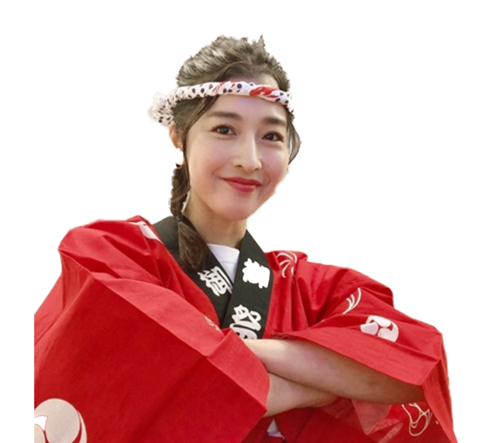


開催日時
2024年8月9日(金)
午後2時～午後3時

